Slide 1
Психология модуль
10 - дәріс
Қарым-қатынастың перцептивтіжағы
Дәріскер: "Қоғамдық пәндер" кафедрасының сениор-лекторы, әлеуметтік ғылымдар магистрі Есбергенова Гульнур Бакитбековна

Slide 2
ҚАРАСТЫРЫЛАТЫН СҰРАҚТАР.
1
Әлеуметтік перцепция.
2
Адамдардың бір-бірін қабылдау түрлері.
3
Казуалды атрибуциясы.

Slide 3
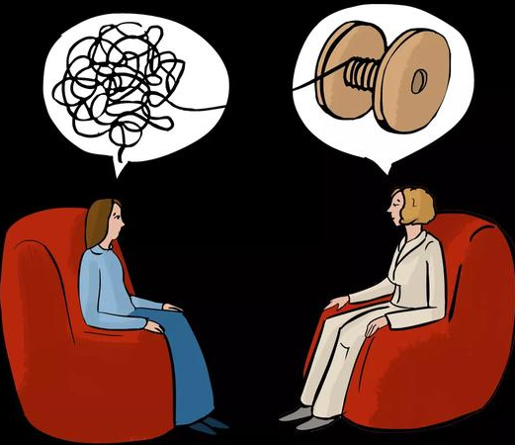
Қарым-қатынастың жақтары. Қарым-қатынастың-коммуникативті, интерактивті және перцептивті делінетін үш жағы болады. Қарым-қатынастың коммушікативті жағы (латын. communicatio — біріктіремін, байланыстырамын) — адамдардың танымдық-еңбек үрдісіндегі өзара әрекеттесуінің —ой, ақпарат, идеялар алмасуының өзіндік жүзеге асырылу формасы.
Қарым-қатынастың түрлері. Қарым-қатынастың көптеген түрлері болады. Адамдарды бір-бірімен кездестіріп, пікірлесуге алып келетін қозғаушы күштердің (себептердің) сипатын қарай қарым-қатынас —ресми және бейресми деп бөлінеді.

Slide 4
Қарым-қатынастың
құрылымы
Коммуникативті
-ақпарат алмасу;
-ақпарат беру;
-ақпарат тарату;
Перцептивті
-идентификация;
-эмпатия;
-аттракция;
-рефлексия;
Интерактивті
-ынтымақтастық;
-қарсылық;
-бұйыру;
-тығыз қарым-қатынас;
-компромисс;

Slide 5
Қарым – қатынастың перцептивті түрі .
Әлеуметтенген перцепция процесі субъектінің сыртқы көрінісін бағалау, психологиялық ерекшеліктері, бақылап отырған бейне немесе объектінің әрекеттері және қылықтары нәтижесінде субъектінің әлеуметтенген перцепциясында бақыланған объектіге нақтылы қарым – қатынас қалыптасады, оның мінез – құлқының мүмкіндігі туралы анықтама қалыптасады. Қабылдау процесі негізінде серіктестердің бір – бірімен қарым – қатынасында өзара іс - әрекеті қалыптасады.
Әлеуметтік перцепцияның механизмдері: рефлексия, идентификация, стереотипизация, эмпатия, аттракция, бағдарға ықпал.

Slide 8
Психологиядағы қабылдау
Психологиядағы қабылдау – сезімдер тікелей әсер еткен кезде психикадағы заттар мен құбылыстардың сипаттамалық қасиеттерін көрсету процесі. Ұзақ уақыт бойы сезім мен олардың қабылдаудағы маңызы туралы пікірталас болды. Ассоциативті психология психиканың негізгі элементтері ретінде сезімді түсіндіреді. Философия сезімнің сезімге негізделгені туралы идеяны сынға алды.ХХ ғасырда психологияда кейбір өзгерістер орын алды, қабылдау енді атомдық сенсорлық сезім жиынтығы ретінде қарастырылмайды, бірақ ол құрылымдық және интегралдық феномен ретінде түсінікті болды. Психолог Дж. Гибсон қабылдауды әлемнен ақпарат алудың белсенді процесі ретінде қабылдайды, ол қабылданатын ақпараттарды нақты зерттеуді қамтиды. Осылайша, бұл процесс адамға оның мұқтаждықтарына байланысты қоршаған әлемнің қасиеттерін көрсетеді және нақты нақты жағдайдағы мүмкін әрекетін көрсетеді.
Басқа психолог У.Нессер психологиядағы қабылдау – бұл әртүрлі объектілер схемалары мен осы әлемде бар барлық әлемнің схемалары негізінде іске асырылатын сыртқы әлемдегі объектілерден ақпарат алу үдерісі. Бұл схемалар тәжірибе барысында алынады, сондай-ақ туа біткен тақырыптар да бар. Ұқсас ойды қабылдаған мәліметтерді санаттау процесі, яғни объектілердің белгілі бір санатына жатқызылған объектілерді тағайындау процесі деп санайтын когнитивтік психологияның адвокаттары өткізді. Кейбір санаттар туа біткен – бұл қоршаған табиғат туралы және бала белгілі бір санатқа жататын ең жақын тақырыптар туралы ақпарат,бірақ пәндер жататын санаттар бар, олардың білімі тәжірибеде алынады.
Адамның ақыл-ойында анализаторға тікелей әсер ету арқылы жүзеге асырылады.
Қабылдау әдістері әсер ететін жүйеге байланысты. Қабылдау арқылы адамдар өздеріне не болып жатқанын және әлем оларға қалай әсер ететінін түсінеді.
Бұл процесс бұрын кейбір сезімнің жиынтығы немесе жеке қасиеттердің қарапайым қауымдастығының салдары ретінде сипатталған. Дегенмен, психологтардың қабылдауды қабылдайтын бөліктері сенсорлық танымның нәтижесі ретінде пайда болатын сезім жинағы ретінде қалдырылады, ол сапалық, локализация, күш және басқа да қасиеттердің субъективті тәжірибесі ретінде түсіндіріледі.
Мұндай анықтама дұрыс емес, сондықтан замандастар бұл процесті интегралдық объектілердің немесе құбылыстардың көрінісі ретінде сипаттайды. Ол маңызды емес ынталандырулардан ауытқып, ең маңызды ынталандырғышты (пішін, түс, салмақ, дәм және т.б.) бір мезгілде ажыратады. Ол сондай-ақ маңызды сипаттамалар топтарын біріктіреді және белгілердің қабылданған кешені субъекттің белгілі білімдерімен салыстырады.

Slide 9
Сонымен әлеументтік перцепция адамның сыртқы бәлгілерін қабылдау, оны жеке тұлғалық психологиялық сипаттамаларымен сәйкестендіру, талдап түсіну, соның негізінде келешектегі іс-әрекеттерін болжау деген пікірге жақын. Әлеументтік перцепцияның төрт функциясы бар: өзін-өзі тануы, қарым-қатынас партнерін тануы, өзара түсініктік жағдайында бірлескен іс-әрекет пен эмоциялық қатынастардың іске асырылуы. Әлеументтік перцепцияны қарастырғанда екі мәселеге көңіл аудару қажет-қабылданатын адамның (субъект) психологиялық және әлеументтік ерекшеліктерін зерттеуге, екіншіден жеке адамарлық бейнелеу механизмдердің талдауына.
Перспективті қарым-қатынас және оның механизмдері
Жеке адамаралық қарым-қатынастың пайда болуы және табысты іске асырылуы, егер де қатысушылар арасында өзара түсініктік болғанда ғана мүмкін. Өзара түсініктіктің болуы, бір жағынан, басқаның мақсат-мүддесін, мотивтен, бағдарын түсіну, екіншіден түсіну ғана емес, сол мүдде, мотивтен, бағдарлы қабылдау, бөлісу түрінде көрінеді.
Осы екі жағдайда да қарым-қатынасқа түсушінің басқа адамды қабылдауының маңызы өте зор, яғни қарым-қатынастың үшінші құрамды бөлігі перцептивті жағы туралы айтылып отыр. Әлеументтік психологияда әлеументтік перцепция ұғымы кең мағынада: перцептивті процестердің әлеументтік детерминантасы деп қолданылады. Бұл терминді 1947 ж. алған енгізген Дж Брунер. Бірақ әлеументтік перцепция онымен шектеліп қоймайды. Қарым қатынас туралы сөз қозғағанда, жалпы әлеументтік перцепция туралы емес, соның ішіндегі жеке адамаралық перцепция туралы емес, соның ішіндегі жеке адамаралық перцепция, жеке адамдардың өзара қабылдауы туралы айтылады. Сонымен бірге адамдардың «қабылдауы» деген термин де онша дәл емес, бұл жағдадйда адамдардың бір бірін тануы, түсінуі деген ұғым тұрғысында қарастырылып отыр.
Адамды тану ұғымы сыртқы пішінін ғана қабылдаумен қатар, оның өзін ұстауы, мақсат мүдделері, ой, қабілеттері, эмоциялары, бағдарлары тұрғысында өзіндік ой елестерінің қалыптасуын қамтиды. Және де қарым қатынасқа түсушілер арасындағы эмоциялық қатынастардың пайда болуы да қамтылады.

Slide 10
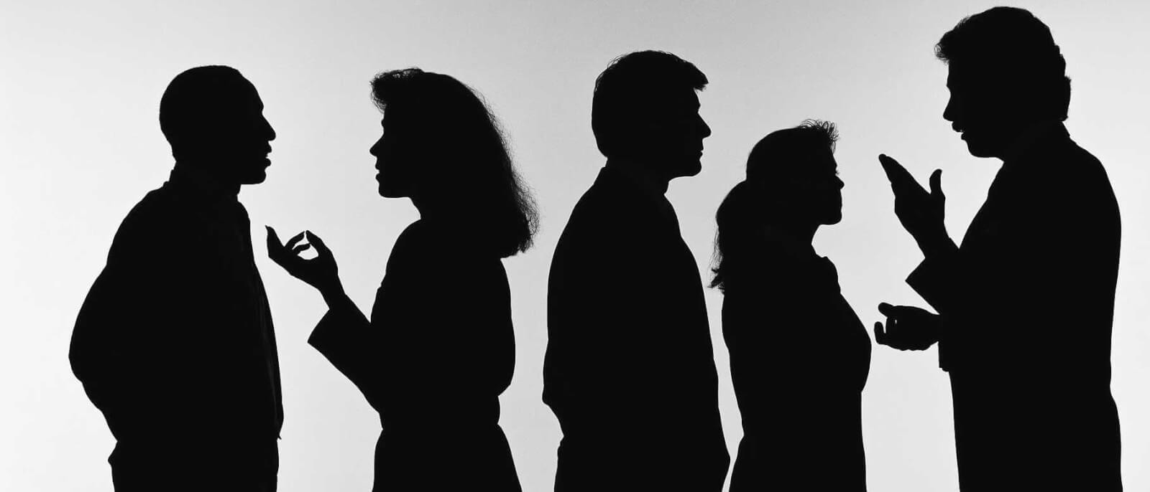
Перцептивті жағы – қарым-қатынасқа түсушілердің бір-бірін қабылдауы, тануы, соның негізінде өзара түсіністіктің пайда болып қалыптасуы.

